Slide 1
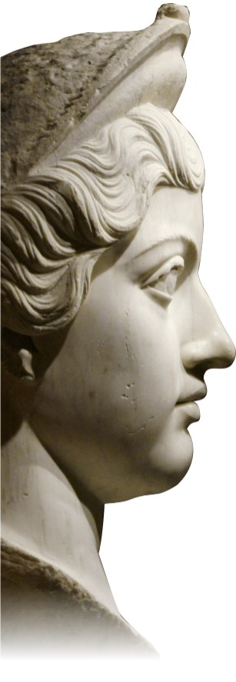

José Amarante
LATINĬTAS
Leitura de Textos
em Língua Latina
Aula 08
Atividade Optativa Um
Após Unidades 1 e 2 do Latinitas Vermelho
www.latinitasbrasil.org

Slide 2
Parte Um:
Versão e interpretação de textos

Slide 3
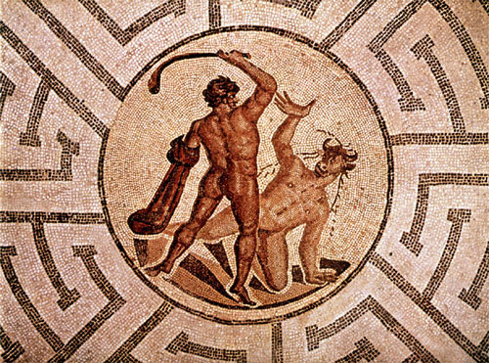
Texto 1:
Theseus apud Minotaurum (HIGINO, Fabulae, XLII)

Slide 4
Theseus apud Minotaurum
(HIGINO, Fabulae, XLII)
Theseus posteaquam Cretam uenit, Ariadna – Minois filia – eum adamauit. Ideo ea fratrem prodidit et hospitem seruauit. Ariadna enim Theseo monstrauit labyrinthi exitum. Theseus Minotaurum interfecit. Theseus fidem Ariadnae dederat: in matrimonium eam ducĕre.

Slide 5
Interpretação
1. Responda:
Cuius Ariadna erat filia?
Ariadna erat Minois filia.
b) Quem Ariadna Adamauit?
Ariadna Theseum adamauit.
c) Quid Theseo Ariadna monstrauit?
Ariadna Theseo monstrauit labyrinthi exitum.
d) Quis Minotaurum interfecit?
Theseus Minotaurum interfecit.
e) Quid Theseus Ariadnae promisit?
Theseus promisit in matrimonium eam ducere.

Slide 6
2. Verta o texto ao português.
Creta, -ae: Creta (Cretam é acusativo, complemento de direção de uenit)
Ariadna, -ae: Ariadne (filha de Minos). Também Ariadne, -es
Theseus, -i: Teseu (rei de Atenas)
Theseus posteaquam Cretam uenit, Ariadna –
posteaquam: (conj.) depois que
uĕnio, -is, -ire, uēni: chegar, vir
adămo, -as, -are, -aui: amar profundamente, começar a amar
Minois filia – eum adamauit.
filia, -ae: filha
eum: (acu. 2ª decl.) ele, aquele
Minos, -ois: Minos (rei de Creta, pai de Ariadne)
Depois que Teseu chegou a Creta,
Ariadne – filha de Minos – o amou profundamente.

Slide 7
ideo: (adv.) por este motivo, por isso
prodo, -is, -ĕre, prodĭdi: trair, atraiçoar, entregar
seruo, -as, -are, -aui: salvar
ea: (nom. 1ª decl.) ela, aquela
Ideo ea fratrem prodidit et hospitem seruauit.
frater, -tris: (m) irmão (frater aqui se refere ao Minotauro, irmão de Ariadne)
hospes, hospitis: estrangeiro
Ariadna enim Theseo monstrauit labyrinthi exitum.
Ariadna, -ae: Ariadne
monstro, -as, -are, monstraui: mostrar
exitus, -us: (m) saída, escapatória
Theseus, -i: Teseu
enim: (adv.) na verdade, na realidade, de fato, então
labyrinthus, -i: labirinto
Por essa razão, ela traiu o irmão e salvou o estrangeiro.
Ariadne, na verdade, mostrou a saída do labirinto a Teseu.

Slide 8
Theseus, -i: Teseu
Minotaurus, -i: Minotauro
interficio, -is, -ĕre, -feci: matar
Theseus Minotaurum interfecit.
fides, -ei: garantia, juramento
do, das, dare, dedi: oferecer, apresentar, conceder (dare fidem = empenhar sua palavra)
Theseus, -i: Teseu
Ariadna, -ae: Ariadne
Theseus fidem Ariadnae dederat:
in matrimonium eam ducĕre.
in: (prep.) em (com abl.); para (com acus.)
eam: (acu. 1ª decl.) ela, aquela
duco, -is, -ĕre, duxi: conduzir
matrimonium, -ii: casamento, matrimônio
Teseu matou o Minotauro.
Teseu ofereceu sua palavra a Ariadne: conduzi-la para o matrimônio.

Slide 9
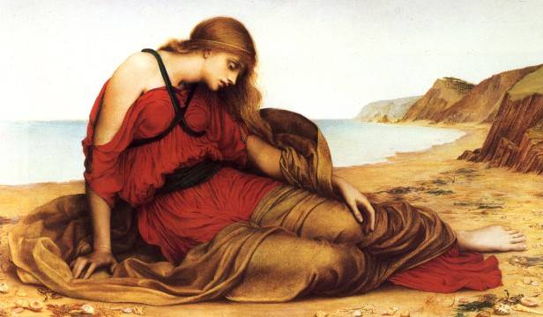
Texto 2:
Ariadne (HIGINO, Fabulae, XLIII)
Ariadne na ilha de Naxos, 1877, Evelyn De Morgan

Slide 10
Theseus - in insula Dia tempestate retentus – non uolebat Ariadnam in patriam portare. Itaque in insula Dia dormientem reliquit Ariadnam.
Liber eam adamauit et sibi in coniugium abduxit. Phaedram autem – Ariadnae sororem – Theseus duxit in coniugium.
Ariadne (HIGINO, Fabulae, XLIII)

Slide 11
Interpretação
1 Responda:
Quid Theseus non uolebat?
Theseus non uolebat Ariadnam in patriam portare.
b) Quis reliquit Ariadnam? Ubi?
Theseus reliquit Ariadnam. In insula Dia.
c) Quam Liber adamauit?
Liber Ariadnam adamauit.
d) Quam femina Theseus duxit in coniugium?
Phaedram Theseus duxit in coniugium.
e) Quae erat Phaedra?
Phaedra erat Ariadnae soror.

Slide 12
2. Verta o texto ao português.
retentus: (adj. 2ª decl.) retido, contido, impedido
Theseus, -i: Teseu (rei de Atenas)
insula, -ae: ilha
Dia, -ae: Dia, ilha do mar de Creta; ilha de Naxos
tempestas, -atis: (f) tempestade
Theseus - in insula Dia tempestate retentus – non uolebat Ariadnam in patriam portare
uolo, uis, uelle, uolui: querer
Ariadna, -ae: Ariadne (filha de Minos)
porto, -as, -are, -aui: levar, conduzir, transportar
in: (prep.) em (com abl.); para (com acus.)
patria, -ae: pátria
Teseu – retido por uma tempestade na ilha Dia – não queria levar Ariadne para a (sua) pátria.

Slide 13
Theseus, -i: Teseu
relinquo, -is, -ĕre, reliqui: abandonar, deixar, deixar para trás
Itaque in insula Dia dormientem reliquit Ariadnam
ităque: (adv.) por essa razão
dormientem: (adj. 3ª decl.) dormindo, enquanto dormia (refere-se a Ariadne)
Ariadna, -ae: Ariadne (filha de Minos)
Por essa razão, abandonou Ariadne dormindo na ilha Dia.

Slide 14
adămo, -as, -are, -aui: amar profundamente, começar a amar
eam: (acu. 1ª decl.) ela, aquela
sibi: a si, para si
Liber eam adamauit et sibi in coniugium abduxit
Liber, -ĕri: Liber (divindade latina)
et: (conj.) e
adbuco, -is, -ĕre, abduxi: levar, tomar, raptar
in: (prep.) em (com abl.); para (com acus.)
coniugium, -ii: casamento, união, união conjugal
Liber a amou profundamente e (a) levou para si em casamento.

Slide 15
autem: (conj.) por outro lado
Phaedra, -ae: Fedra (filha de Minos e Pasífae)
Theseus, -i: Teseu
soror, -oris: (f) irmã
Ariadna, -ae: Ariadne
Phaedram autem – Ariadnae sororem – Theseus duxit in coniugium.
duco, -is, -ĕre, duxi: conduzir
in: (prep.) em (com abl.); para (com acus.)
coniugium, -ii: casamento, união, união conjugal
Por outro lado, Teseu conduziu Fedra – irmã de Ariadne – ao casamento.

Slide 16
Atenção!
Verifique se a sua versão:
apresenta um sentido coerente com o texto em latim;
reflete o seu conhecimento dos casos latinos;
reflete o seu conhecimento das formações verbais do latim.

Slide 17
Parte Dois:
Análise linguística

Slide 18
1 Analise morfologicamente as seguintes formas verbais do texto:
adămo, -as, -are, -aui: amar profundamente, começar a amar
prodo, -is, -ĕre, prodĭdi: trair
do, das, dare, dedi: oferecer
 | conj. | tempo | modo | pessoa | número
adamauit
prodidit
dederat
1ª
Pret. perf.
Indicativo
3ª
Singular
3ª
Pret. perf.
Indicativo
3ª
Singular
1ª
Pret. mais-que-perf.
Indicativo
3ª
Singular

Slide 19
uolo, uis, uelle, uolui: querer
relinquo, -is, -ĕre, reliqui: abandonar, deixar, deixar para trás
adămo, -as, -are, -aui: amar profundamente, começar a amar
duco, -is, -ĕre, duxi: conduzir
 | conj. | tempo | modo | pessoa | número
uolebat
reliquit
duxit
irreg.
Pret. imperf.
Indicativo
3ª
Singular
3ª
Pret. perf.
Indicativo
3ª
Singular
3ª
Pret. perf.
Indicativo
3ª
Singular

Slide 20
2 Analise morfossintaticamente as seguintes palavras do texto (indicar declinação, gênero, número, caso, função sintática) :
 | decl. | gênero | número | caso | função sintática
Minois
labyrinthi
matrimonium
3ª
Adj. adn. rest.
masculino
singular
genitivo
2ª
masculino
singular
genitivo
Adj. adn. rest.
Compl. circ.
2ª
neutro
singular
acusativo

Slide 21
 | decl. | gênero | número | caso | função sintática
Ariadnam
patriam
Ariadnae (Texto 1)
Ariadnae (Texto 2)
coniugium
1ª
feminino
singular
acusativo
Obj. dir.
singular
acusativo
Compl. Circ.
1ª
feminino
1ª
Objeto indireto
feminino
singular
dativo
1ª
Adj. adn. Restr.
feminino
singular
genitivo
Compl. circ.
2ª
neutro
singular
acusativo
Ariadna, -ae: Ariadne
patria, -ae: pátria
coniugium, -ii: casamento

Slide 22
A partir dos tempos primitivos do verbo abaixo, indique o tempo e o modo da cada forma apresentada e sua tradução.
duco, -is, -ĕre, duxi: conduzir
 | tempo e modo | tradução
a) ducebant
b) ducit
c) duxit
d) duxeram
e) duxere
Pret. Imperf. do indicativo
Eles conduziam
Presente do indicativo
Ele conduz
Pret. perf. do indicativo
Ele conduziu
Pret. mais-que-perf. do indicativo
Eu conduzira
Pret. perf. do indicativo
Eles conduziram

Slide 23
seruo, -as, -are, seruaui: salvar
 | tempo e modo | tradução
a) seruabat
b) seruauimus
c) seruauerat
d) seruant
e) seruauere
Pret. Imperf. indicativo
Ele salvava
Pret. perf. indicativo
Nós salvamos
Pret. mais-que-perf. indicativo
Ele salvara/tinha salvado
Presente do indicativo
Eles salvam
Pret. perf. indicativo
Eles salvaram

Slide 24
Retire dos textos.
a) | dois verbos no infinitivo
b) | um adj. circunstancial formado de preposição + ablativo
c) | um adj. circunstancial formado de preposição + acusativo
d) | uma palavra da 3ª declinação
e) | uma palavra da 4ª declinação
e | duas palavras invariáveis
ducere, portare
In insula Dia
In patriam
In coniugium
In matrimonium
Minois, fratrem, hospitem
Tempestate, dormientem, sororem,
exitum
Posteaquam, ideo, et, enim, in, non, itaque, autem

Slide 25
Parte Três:
Sistematização dos conteúdos gramaticais estudados

Slide 26
1 Preencha as lacunas com a palavra latina Alcmena, -ae no caso adequado a cada contexto:
Alcmenam
Iuppiter ___________________ non amabat.
Hercules erat __________________ filius.
_________________ semideum peperit.
Iuppiter cum _________________ concubuit.
e) Amphitryon bella dixit _________________.
Alcmenae
Alcmena
Alcmena
Alcmenae

Slide 27
1 Preencha a lacuna com o que se solicita entre parênteses, observando as devidas concordâncias (quando for o caso). Em seguida, verta as sentenças ao português:
a) Alcmena dolum __________________.
(nescio, -is, -ire, nesciui: pretérito perfeito do indicativo)
b) Longa nox __________________.
(sum, es, esse, fui: pretérito perfeito do indicativo)
c) Amphitryon dormire non __________________ cum Alcmena.
(possum, potes, posse, potui: pretérito imperfeito do indicativo)
nesciuit
Alcmena ignorou o engano.
fuit
A noite foi longa.
potĕrat
Anfitrião não podia dormir com Alcmena.

Slide 28
d) Alcmena maritum curare non __________________.
(possum, potes, posse, potui: pretérito perfeito do indicativo)
e) Homines hodie multum __________________.
(lĕgo, -is, -ĕre, lēgi: presente do indicativo)
f) Iuppiter flumen _______________________.
(immitto, -is, -ĕre, -misi: pretérito mais-que-perfeito do indicativo)
potuit
Alcmena não pode ocupar-se com o marido.
legunt
Os homens hoje leem muito.
immisĕrat
Júpiter tinha enviado um rio.

Slide 29
1 Reescreva as orações abaixo colocando os termos sublinhados no plural: :
Hercules hydram Lernae interfecit.
Hydrae uenenum potĕrat hominem necare.
Hydra uestigium personae afflabat.
Homo felle saggĭtam suam tinxit.
e) Taurus cum puella non concumbit.
Hercules hydras Lernae interfecit.
Hydrae uenena potĕrant homines necare.
Hydrae uestigia personarum afflabant.
Homines fellibus saggitas suas tinxerunt/tinxere.
Tauri cum puellis non concumbunt.

Slide 30
Material de consulta:
Vocabulário

Slide 31
adămo, -as, -are, -aui: amar profundamente, começar a amar
adbuco, -is, -ĕre, abduxi: levar, tomar, raptar
adeo: (adv.) tanto, a tal ponto
apud: (prep. de acus.) junto de, diante de
Ariadna, -ae: Ariadne (filha de Minos). Também Ariadne, -es
autem: (conj.) por outro lado
bellum, -i: guerra, combate
concumbo, -is, -ĕre, concubui: deitar-se, deitar-se com
coniugium, -ii: casamento, união, união conjugal
Creta, -ae: Creta (Cretam é acusativo, complemento de direção de uenit)
cuius: (pron. no gen.) de quem?
curo, -as, -are, -aui: ocupar-se de, preocupar-se com, vigiar
Dia, -ae: Dia, ilha do mar de Creta; ilha de Naxos.
dico, -is, -ĕre, dixi: descrever, contar, dizer, pronunciar
do, das, dare, dedi: oferecer, apresentar, conceder (dare fidem = empenhar sua palavra)
dormientem: (adj. 3ª decl.) dormindo, enquanto dormia (refere-se a Ariadne)
duco, -is, -ĕre, duxi: conduzir
ea: (nom. 1ª decl.) ela, aquela
eam: (acus. 1ª decl.) ela, aquela
enim: (adv.) na verdade, na realidade, de fato, então
eum: (acus. 2ª decl.) ele, aquele
exitus, -us: (m) saída, escapatória
femina, -ae: mulher
fides, -ei: garantia, juramento
filia, -ae: filha
frater, -tris: (m) irmão (frater aqui se refere ao Minotauro, irmão de Ariadne)
hodie: (adv.) hoje, hoje em dia
homo, -inis: homem
hospes, hospitis: estrangeiro
ideo: (adv.) por este motivo, por isso, por esta razão
in: (prep.) em (com abl.); para (com acus.)
interficio, -is, -ĕre, -feci: matar
itaque: (conj.) por essa razão
labyrinthus, -i: labirinto
Liber, -ĕri: Liber (divindade latina)
matrimonium, -ii: casamento, matrimônio
Minos, -ois: Minos (rei de Creta, pai de Ariadne)
Minotaurus, -i: Minotauro (monstro metade homem, metade touro, filho de Pasífae, esposa de Minos, e morto por Teseu)
monstro, -as, -are, monstraui: mostrar
multum: (adv.) frequentemente, muito
Phaedra, -ae: Fedra (filha de Minos e Pasífae)
porto, -as, -are, -aui: levar, conduzir, transportar
posteaquam: (conj.) depois que
prodo, -is, -ĕre, prodĭdi: trair, atraiçoar, entregar
promitto, -is, -ĕre, -misi: prometer, garantir
quae: (pron. interr. nom. fem. sing.) quem?
quam: (pron. interr. acus. fem. sing.) quem? qual?
quem: (pron. no acus.) quem?
quid: (pron. no acus.) o que?
quis: (pron. no nom.) quem?
relinquo, -is, -ĕre, reliqui: abandonar, deixar, deixar para trás
retentus: (adj. 2ª decl.) retido, contido, impedido
secum: consigo
semideus, -i: semideus
seruo, -as, -are, -aui: salvar
sibi: para si, a si
soror, -oris: (f) irmã
tempestas, -atis: (f) tempestade
Theseus, -i: Teseu (rei de Atenas)
ubi: (adv.) onde?
uĕnio, -is, -ire, uēni: chegar, vir

